Slide 2
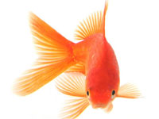
Плаваю под мостиком
И виляю хвостиком.
По земле не хожу,
Рот есть, да не говорю,
Глаза есть – не мигаю,
Крылья есть – не летаю.

Slide 3
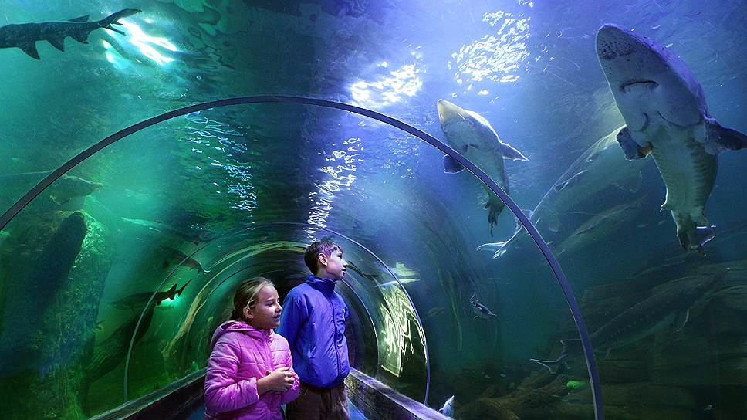

Slide 4
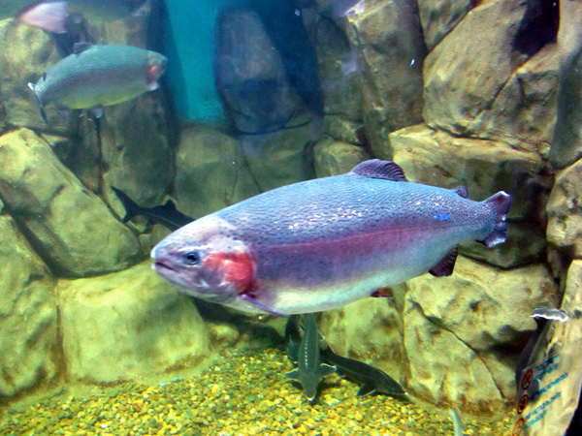
Радужная форель

Slide 5
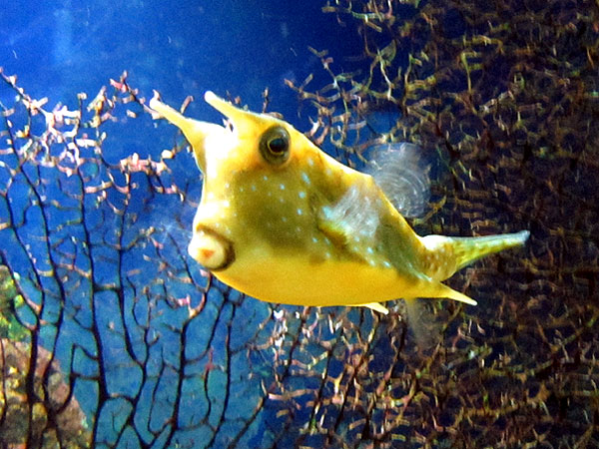
Кузовок длиннорогий желтый

Slide 6
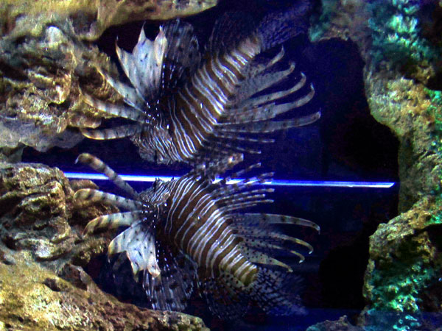
Рыба - зебра

Slide 7
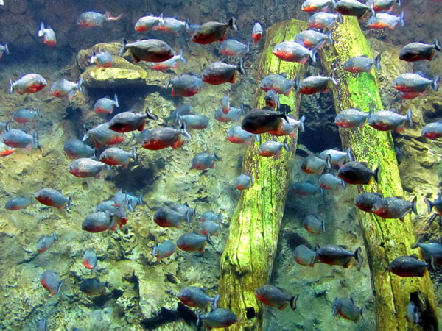
Пираньи

Slide 8
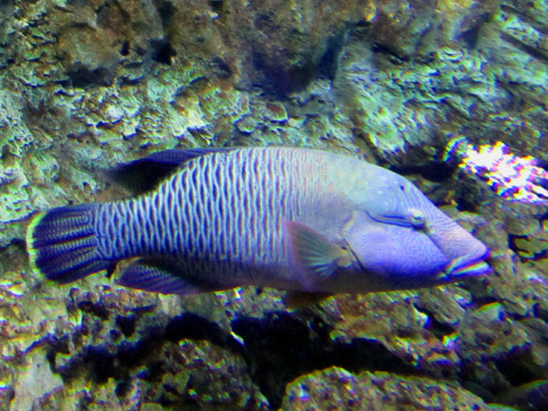
Рыба - наполеон

Slide 9
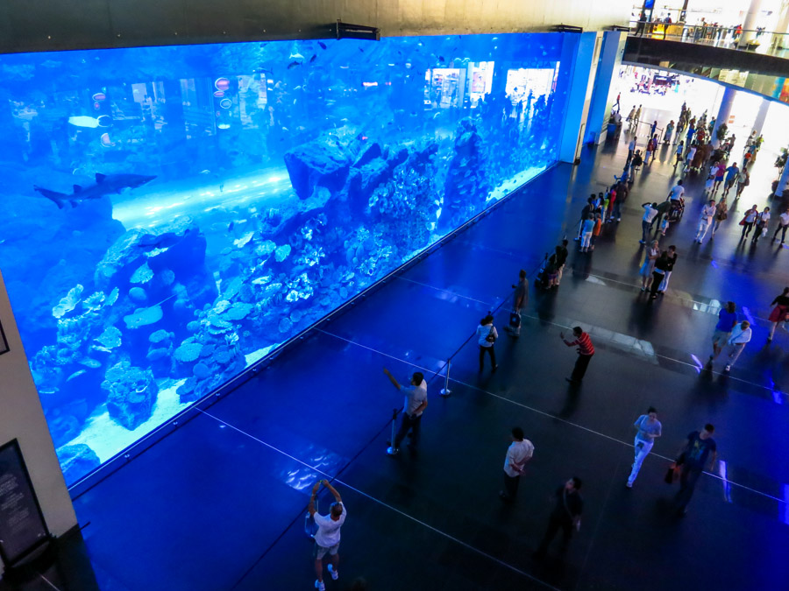

Slide 10
Тема: Проект «Аквариум»
Цель: создать аквариум и его жителей из пластилина

Slide 11
Рыбка плавает в водице, Рыбке весело играть, Рыбка, рыбка, озорница, Мы хотим тебя поймать. Рыбка спинку изогнула, Крошку хлебную взяла, Рыбка хвостиком махнула, Быстро-быстро уплыла.

Slide 12
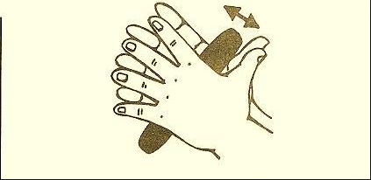
Раскатывание

Slide 13
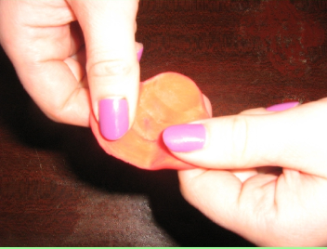
Разминание

Slide 14
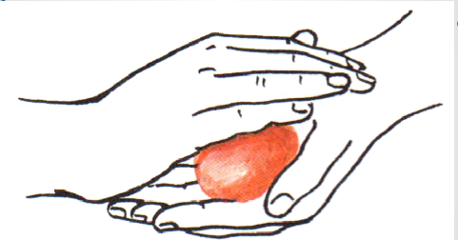
Скатывание

Slide 15
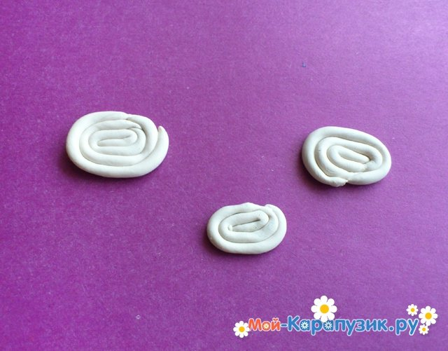
Скручивание

Slide 16
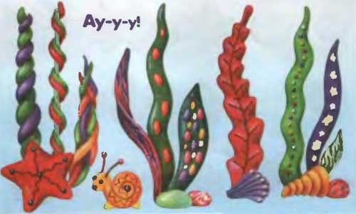
Водоросли из пластилина

Slide 17
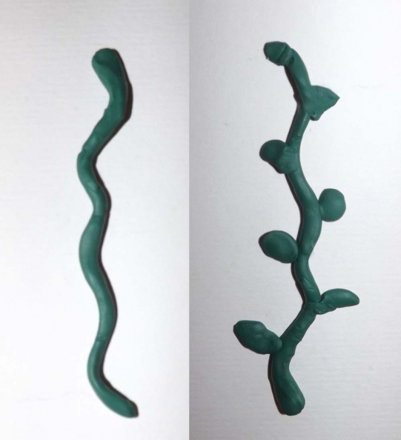
Водоросли из пластилина

Slide 18
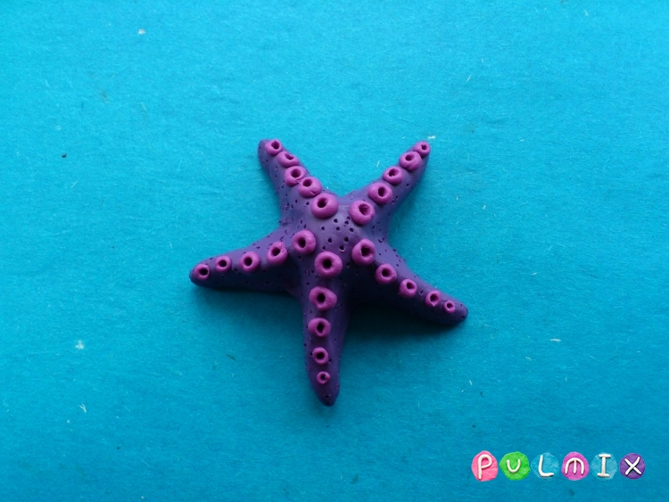
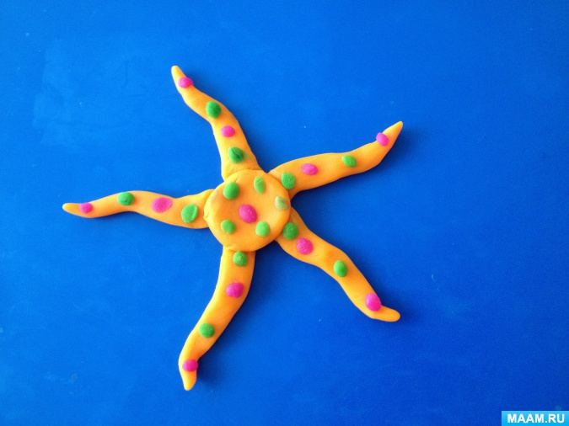
Морская звезда из пластилина

Slide 19
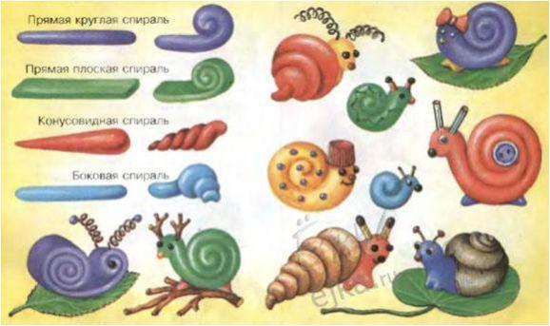
Улитки из пластилина

Slide 20
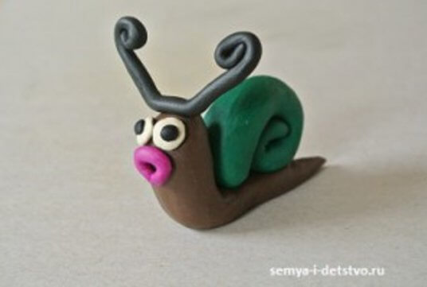
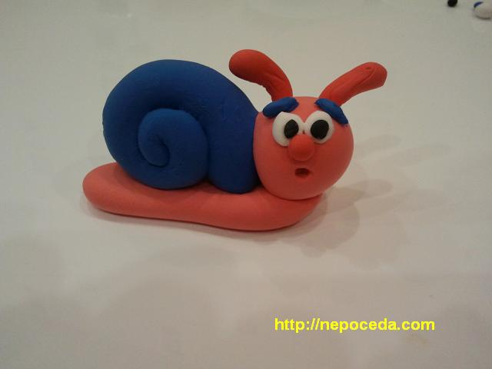
Улитки из пластилина

Slide 21
Рыбы из пластилина

Slide 22
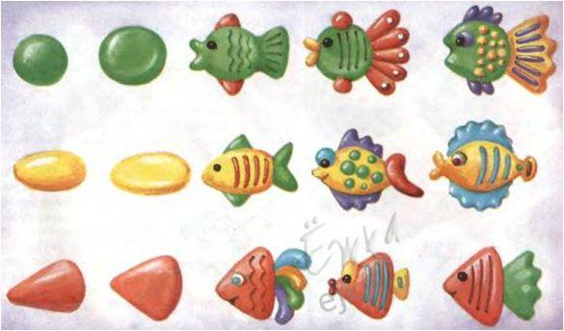
Рыбы из пластилина

Slide 23
1.Выбери для работы нужный цвет пластилина.
2. Отрежь стекой нужное количество пластилина.
Со стекой обращаться аккуратно , не махать, не тыкать соседу в глаз.
3. Согрей кусочек пластилина теплом своих рук, чтобы он стал мягким.
4. По окончанию работы хорошо вытри руки сухой мягкой тряпочкой и только потом вымой их с мылом

